Slide 1

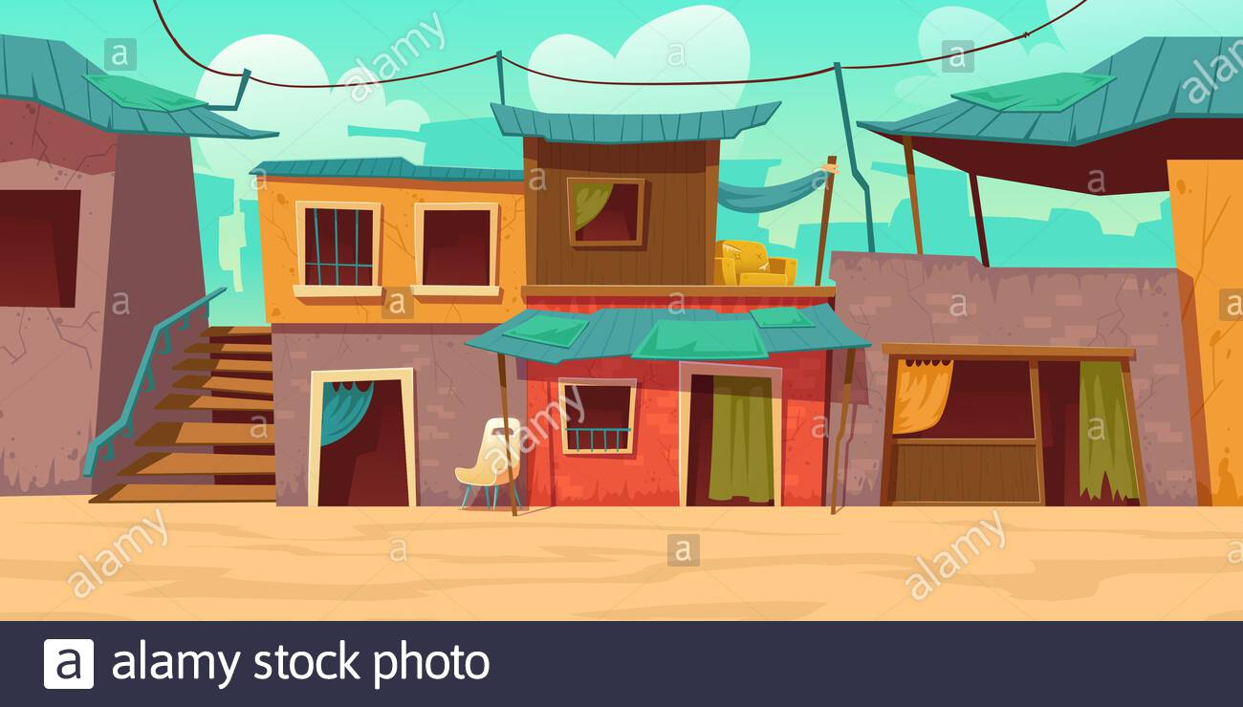
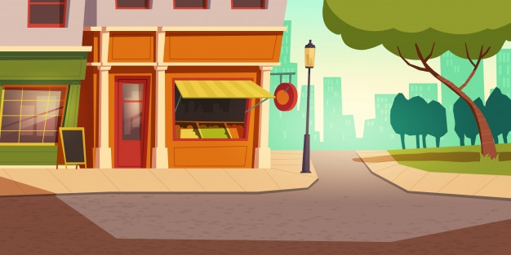

“IMPLEMENTACIÓN DE UN MODELO DE NEGOCIOS PARA TIENDAS DE BARRIO, DE LA CIUDAD DE LA PAZ, APLICANDO TIC’S"
POSTULANTE : PEDRO ZAMBRANA RIVERA
CASO DE ESTUDIO: TIENDAS DE BARRIO DE LA PAZ
PRE DEFENSA DE PROYECTO DE GRADO 1
01.06.2021

Slide 2
Introducción y aspectos generales
“IMPLEMENTACIÓN DE UN MODELO DE NEGOCIOS PARA TIENDAS DE BARRIO, DE LA CIUDAD DE LA PAZ, APLICANDO TIC’S"

Slide 3
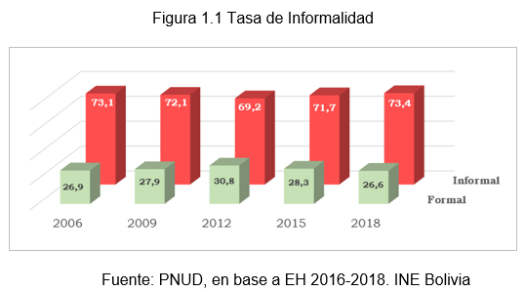
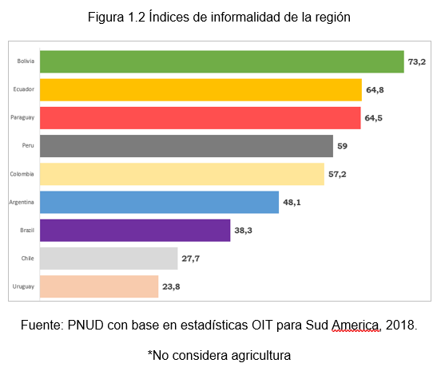

INTRODUCCION
El uso de tecnologías en modelos de negocio de los últimos años.
El sector Informal en Bolivia
Tiendas de Barrio
PRE DEFENSA DE PROYECTO DE GRADO 1
01.06.2021

Slide 4

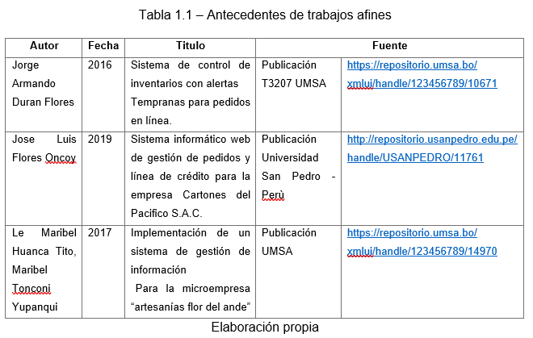
Antecedentes del tema y trabajos afines
CARACTERIZACIÓN DE LAS TIENDAS DE BARRIO EN LA CIUDAD DE LA PAZ Y SU CONTRIBUCIÓN A LA ECONOMÍA” (Callisaya, 2010)
MODELOS DE NEGOCIO DE REPARTO
TRABAJOS AFINES:
PRE DEFENSA DE PROYECTO DE GRADO 1
01.06.2021

Slide 5
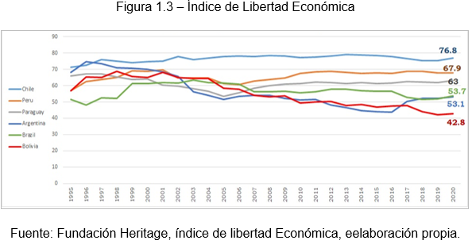
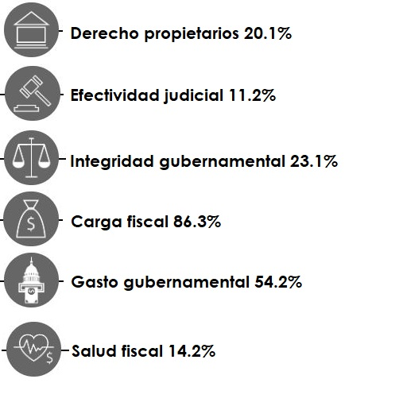
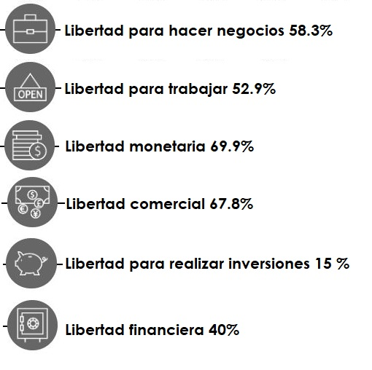
Planteamiento del problema descripcion del problema
PRE DEFENSA DE PROYECTO DE GRADO 1
01.06.2021
Investigaciones y sectores económicos
Índice de libertad Económica Bolivia
Tiendas de Barrio como unidades de auto empleo
Aplicación de TIC’s en modelos de negocio

Slide 6

Formulación del problema
¿La implementación de tecnologías de información y comunicación TIC’s, coadyuvan a la formalización, incremento en la parte económica de Tiendas de Barrio en la ciudad de La Paz?
PRE DEFENSA DE PROYECTO DE GRADO 1
01.06.2021

Slide 7
Problema principal
“El modelo de negocio actual que utilizan las Tiendas de Barrio, tiene limitaciones para lograr crecimiento económico, debido a que a este tipo de negocios no implementa un modelo de negocio controlado, lo que lo mantiene en un estado económico de supervivencia o auto sustentación baja, cerrando expectativas de crecimiento.”
PRE DEFENSA DE PROYECTO DE GRADO 1
01.06.2021

Slide 8
Problemas específicos
Las Tiendas de barrio no son tomadas en cuenta en el desarrollo económico, porque algunas están en la informalidad, otras, aunque inscritas en el Régimen Tributario Simplificado no logran mejorar su situación económica y entran en un estado de estancamiento económico.
Las Tiendas de Barrio tienen limitaciones en la adquisición y venta de productos.
El dato de las ganancias obtenidas en tiendas de barrio depende de la organización y cálculos empíricos que no se sabe si son los reales.
El control y la organización de los productos de las tiendas de barrio no siempre es el adecuado, porque no tienen mecanismos de control de inventarios ni un registro de la compra del producto, en ocasiones tampoco controlan los vencimientos de los mismos.
Las tiendas de barrio no cuentan con una adecuada orientación para su formalización, esas rutas que a la fecha son muy diversas hacen que solo hablar de esta idea repela a posibles negocios que es posible se encuentre en un escenario favorable y conveniente para su efecto.
PRE DEFENSA DE PROYECTO DE GRADO 1
01.06.2021

Slide 9
Objetivo general
“Desarrollar e implementar un modelo de negocios para tiendas de barrio de la ciudad de La Paz, aplicando TIC’s, para mejorar el crecimiento económico y la formalización de las mismas.”

Slide 10

Objetivos específicos
1) Analizar el modelo de negocios.
2) Analizar las rutas de formalización.
3) Diseñar plataforma para optimizar el modelo de negocio.
4) Implementación de tecnologías.
5) Mejorar el proceso de adquisición de productos.
6) Mejorar el control y la organización de los productos
7) Contar con información oportuna sobre ganancias
8)Orientar a las tiendas de barrio para su formalización

Slide 11
justificación
justificación
* Técnica: nuevo modelo de negocios para tiendas de barrio, reducción de la informalidad.
* Económica: incrementará la parte económica, control, rutas de formalización y creación de escenarios.
* Social: beneficia a toda aquella tienda de barrio que quiera mejorar su situación económica.

Slide 12
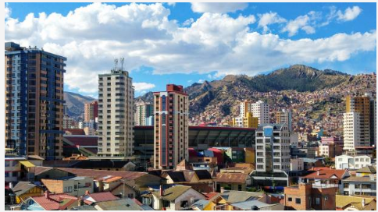
Alcances y limites
El alcance del proyecto está orientado inicialmente a tiendas de barrio de la ciudad de La Paz, en 4 zonas de La Paz. (Miraflores, Bella Vista, Villa Copacabana, Central)

Slide 13
Marco teórico
“IMPLEMENTACIÓN DE UN MODELO DE NEGOCIOS PARA TIENDAS DE BARRIO, DE LA CIUDAD DE LA PAZ, APLICANDO TIC’S"

Slide 14
Marco CONCEPTUAL
METODOLOGÍA AGIL - SCRUM
MODELO UML PARA SUSTENTAR EL DISEÑO
ESTIMACIÓN DE COSTOS COCOMO 2
MODELO DE CALIDAD ISO 25010

Slide 15
Marco TEMÁTICO
ECONOMÍA DIGITAL
SECTOR FORMAL E INFORMAL
TIENDAS DE BARRIO EN BOLIVIA
RENTABILIDAD DEL NEGOCIO
ESCENARIOS DE FORMALIZACIÓN

Slide 16
Marco TECNOLÓGICO
PROGRAMACIÓN WEB – PHP, BASE PARA EL FRONT-END
JAVA SCRIPT PARA MEJORAS DEL FRONT-END
JAVA Y KOTLIN, PARA FRONT-END MOVIL
MARIA DB
CSS, PARA EL DISEÑO DEL FRONTEND

Slide 17
Marco metodológico
“IMPLEMENTACIÓN DE UN MODELO DE NEGOCIOS PARA TIENDAS DE BARRIO, DE LA CIUDAD DE LA PAZ, APLICANDO TIC’S"

Slide 18
Tipo de investigación
DESCRIPTIVA
Método de observación: CUANTITATIVA
Encuestas y Datos estadísticos que dará la plataforma.
Muestreo Estratificado
Tiendas de Barrio de La Paz
Población: propietarios de tiendas de barrio
Muestra: un total de 15 tiendas de barrio que implementaran el modelo de negocio

Slide 19
Ingeniería del proyecto

Slide 20
Cronograma de trabajo
https://github.com/pedrozam20/Taller-de-Grado-USB/projects/1

Slide 21
Referencias bibliograficas
AGETIC (2018). Estado de las Tecnologías de Información y Comunicación en el Estado Plurinacional de Bolivia: Bolivia: AGETIC
Callisaya, F (2010). Caracterización de las tiendas de barrio en la Ciudad de la paz y su contribución a la economía Informal como unidades de autoempleo. Bolivia: Universidad Mayor de San Andrés.
Delgado, de Paula (2015). Revista Iberoamericana de Ciencia, Tecnología y Sociedad - CTS, Empresa y tecnologías de la información: una mirada a Bolivia y América del Sur, vol. 10, núm. 29. Buenos Aires – Argentina
Mamani, (2010). Monografía ¿Cuáles son las causas de la existencia del sector Informal en Bolivia?. Bolivia: UMSA.

